Slide 1
CONVOCATÒRIA ÚNICA
Intercanvis 2021/22 Modalitat estudis
Erasmus+
UAB Exchange Programme
Grau Fisioteràpia
Coordinadora Intercanvis Fisioteràpia : Anna Bosch de Basea
Anna.BoschDeBasea@uab.cat
Exchange Officer Facultat Medicina : Sara Ruiz
Intercanvis.medicina@uab.cat

Slide 2
Destinacions Convocatòria única Destinacions ERASMUS
PAIS | UNIVERSITAT | CODI | Num places | Mesos
Dinamarca | UNIVERSITY COLLEGE UCC | DK KOBENHA55 | 2 | 5
Rep. Txeca | UNIVERZITA PALACKÉHO V OLOMOUCI | CZ OLOMUC01 | 2 | 3
Irlanda | TRINITY COLLEGE DUBLIN | IRL DUBLIN01 | 2 | 5
França | ÉCOLE D'ASSAS | F PARIS421 | 2 | 3
Bèlgica | HASSELT UNIVERSITY | B DIEPENB01 | 2 | 3

Slide 3
Destinacions Convocatòria única Destinacions UAB Exchange programme

Slide 4
Convocatòria única Intercanvis 2021/22
Calendari
període de sol·licitud | del 26 d'octubre al 9 de novembre | online a sia.uab.cat Mobilitat i intercanvi Sol·licitud i consulta d'intercanvi OUT (Estudiants Sortints)
1a resolució | 11 de desembre de 2020 | sigma i pàgina web ARI
confirmació/no confirm. plaça | 12 al 18 de desembre de 2020 | online a sia.uab.cat
sol·licitud places vacants | del 22 de desembre al 8 de gener | online a sia.uab.cat
2a resolució | 22 de gener de 2021 | sigma i pàgina web ARI
confirmació/no confirm. plaça | del 23 al 29 de gener de 2021 | online a sia.uab.cat

Slide 5
Requisits per participar
Requisits generals:
Estar matriculat/ada en estudis oficials a la UAB el curs 2020/21 i estar-ho també durant el 2021/22
Haver superat un mínim de 60 crèdits en el moment de realitzar la sol·licitud
Requisits específics del centre/titulació:
Estudis | Requisits
Fisioteràpia | Tenir fins 3r tot superat *
* Les condicions s’han de complir a data juliol 2021

Slide 6
Presentació de sol·licituds
Cada estudiant pot presentar una sol·licitud per realitzar un intercanvi
Es poden triar fins a un màxim de 8 destinacions
És important revisar el llistat de destinacions, poden haver observacions a sigma però també cal consultar les webs per saber quins són els requisits de les universitats de destí

Slide 7
Criteris de Selecció Nota de participació = Expedient acadèmic + Acreditació del nivell d’idioma
S’ha de lliurar original + fotocòpia a
la Gestió Acadèmica o UD mentre
estigui obert el període de
sol·licitud
(Data límit : 09/11/2020)
Certificats admesos:
Serveis o centres de llengües de les universitats públiques i de les universitats privades del sistema universitari català
Escoles oficials d’idiomes
Instituts dependents d’organismes oficials (British Council, Institut Français, Alliance Française, Goethe Institut, Istituto Italiano di Cultura, Instituo Camões, Institut Confuci, etc.)
Proves d’Idiomes al Servei de Llengües UAB :
Matrícula: del 9 al 20 d’octubre
Exàmens: del 28/10 al 4/11

Slide 8
Reconeixement d’estudis
Nombre de crèdits a matricular:
Per a estades anuals: mínim 30 ECTS
Per a estades semestrals: mínim 15 ECTS
Per poder cobrar l’ajut, un cop finalitzada l’estada s’han de superar com a mínim:
20 ECTS (estades anuals)
10 ECTS (estades semestrals)
* La no superació d’aquest nombre de crèdits implicarà la devolució de l’ajut.
* Estada mínima 3 mesos, en cas contrari no hi ha reconeixement acadèmic ni ajut econòmic.

Slide 9
Reconeixement d’estudis
Pla d’estudis Fisioteràpia
 | Formació bàsica | Obligatoris | Optatius | Treball de Final de Grau
1r curs | 48 | 12
2n curs | 12 | 48
3r curs |  | 48 | 12
4t curs |  | 12 | 36 | 12
Practicum V
Practicum VI
Optatives de 6 ECTS
Atenció menció !

Slide 10
Dotació econòmica
Destinacions Erasmus
(a nivell orientatiu : dades curs 2020/21)
Fons Erasmus (UE i MECD)
Països grup 1: 300€/mes
Països grup 2: 250€/mes
Països grup 3: 200€/mes
Aquesta beca va associada a la plaça atorgada. No cal sol·licitar-la de forma expressa.
Beques Santander Erasmus (complementàries)
Premien expedient. Cal sol·licitar-la de forma expressa. Estar pendent a convocatòria a: http://becas-Santander.com/erasmus (3200€/500€/150€)

Slide 11
Dotació econòmica
Destinacions UAB Exchange programme
(a nivell orientatiu : dades curs 2020/21)
Fons UAB
Anual: 1200€
Semestre: 750€
3 mesos: 500€
O bé:
Beques Santander Iberoamérica:
3000€/beca (24 beques per tota la UAB curs 20/21)
Cal sol·licitar-la de forma expressa https://www.becas-santander.com/es

Slide 12
Dotació econòmica
Ajuts compatibles amb beques ERASMUS i UAB Exchange programme
Ajut addicional per situació desavantatge econòmic: 200€/mes addicionals (becaris MECD curs anterior)
Beques MOBINT –AGAUR
200€/mes durant 6 mesos màxim.
Cal sol.licitar-la de forma expressa.
Informació i sol.licitud online (enllaç actiu).

Slide 13
Programa SICUE
La convocatòria es publica al mes de febrer aprox. i no forma part de la Convocatòria Única
Requisits segons convocatòria anterior:
Estar matriculat/ada el curs 2020/21 i el 2021/22.
En data 30 de setembre, tenir un mínim de 45 cr. superats i tenir matriculats 30 cr. més.
9 mesos → mínim de 45 crèdits a destinació
5 mesos → mínim 24 crèdits a destinació o necessaris per finalitzar estudis.
No es pot sol·licitar repetir universitat ni fer més d’un SICUE en un curs acadèmic

Slide 14
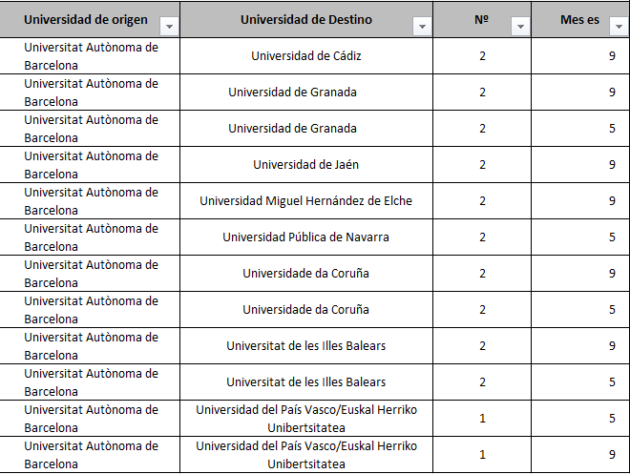
Destinacions SICUE

Slide 15
Tota la informació a:
Web de la UAB
Programes de Mobilitat i Intercanvi Internacional
Web de la Facultat Medicina
Apartat “Mobilitat Internacional” (enllaç actiu)
E-mail Intercanvis
Intercanvis.medicina@uab.cat

Slide 16
Recordatori
Totes les comunicacions de la UAB als estudiants es faran mitjançant el correu electrònic institucional
nom.cognom@e-campus.uab.cat

